Slide 1


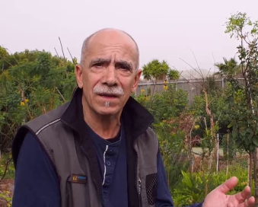

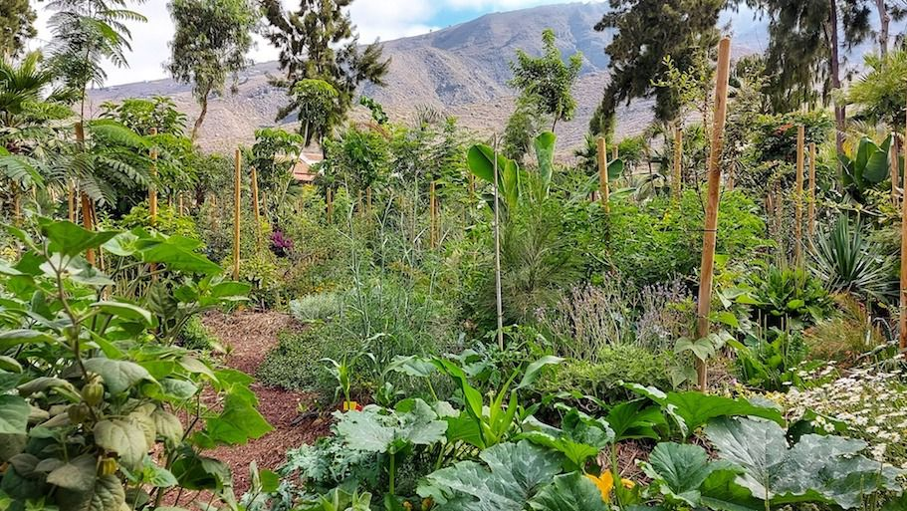


Fechas: 4 – 8 de octubre de 2023
Lugar: Los Tarahales
Taller –
Participación ciudadana
REVERDECIENDO EL TERRITORIO:
BOSQUE PRODUCTIVO Y
COMESTIBLE
Experto invitado: Juan Antonio Hernández
Creador del Parque Central en Adeje (Tenerife)
Será un encuentro que persigue dar a conocer, promocionar y capacitar en la temática de sistemas integrados productivos permanentes basados en crear bosques productivos y comestibles cuyo fin es el de incidir favorablemente en el desarrollo económico, social y ambiental, posibilitando y generando desde ello nuevas capacidades productivas, creadoras de empleo y riqueza, y sobre todo, como medio idóneo para mejorar de forma sustantiva y cualitativa la soberanía y seguridad alimentaria, independientemente de los beneficios derivados del sistema en cuanto a ser espacios de sumideros de carbono y lucha contra el calentamiento global y cambio climático.
Juan Antonio Hernández nos enseñará cómo crear un bosque comestible en tan solo 5 días.
Plazas limitadas
Para más información llamar a 686303517
Parque Central, Adeje
En colaboración con:

